Slide 1
注释：
一个背景图，可以把标题 slogan和成员写在一起，也可以直接用ppt覆盖在前面
Quantime
—— 全新的交互时间统计哲学
黄余飞 王青蕊 汪奕晨 徐瑞柏

Slide 2
注释：
目录：
产品定位
产品设计
技术实现
应用分析

Slide 3
需求分析：
注释：这里描述的是比较抽象的辅助需求说明的图，是为了更好看，没别的作用
就随便挑点符合场景的图……
比如我提供一种设想
放一个电脑的icon，一个手机的icon, 电脑到手机有一个连线，大概就是表明从电脑向手机过渡
然后可以画几个小人表明合作，整体的视觉上有点picman mg那种风格
参考的picman mg视频：https://www.bilibili.com/video/BV17a411F7P6?from=search&seid=14357626339942152388

Slide 4
产品定位：
注释：这里描述的是比较抽象的辅助需求说明的图，是为了更好看，没别的作用
抽象的图：
几个小人，几个对话框，比如我周一有空，我周二有空，就是场景的抽象化描述
描述定位的文案：聚焦时间统计需求的高效工具小程序
然后可以放一个微信的icon，边上有几个特性，表明我们的优势，文案如下：
+ 私域流量
+ 传播属性
+ 低学习成本

Slide 5
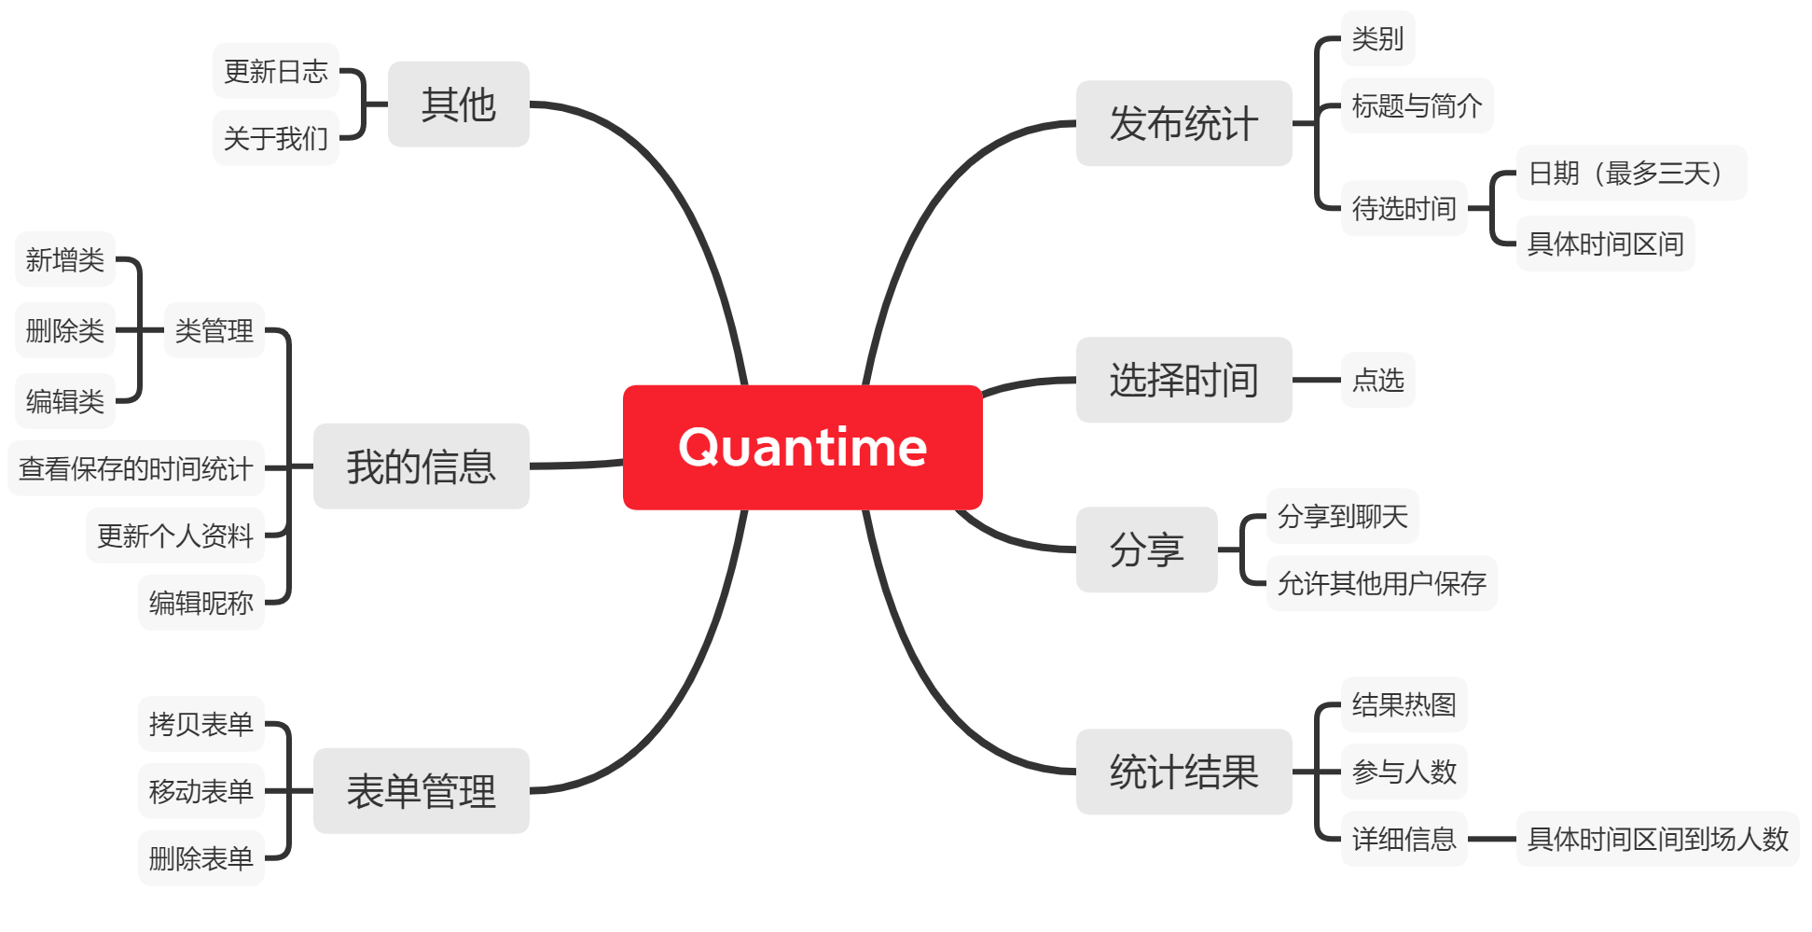
产品架构：
注释：这里描述的是比较抽象的辅助需求说明的图，是为了更好看，没别的作用
以 用户友好 为第一要义
尽可能简化用户使用本小程序的单次操作时长

Slide 6
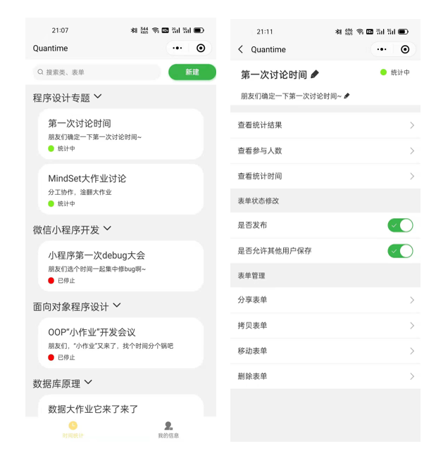
产品展示：
把图p到手机外壳里
可以预留一些介绍的位置，我之后加
比如这样 →
样例文字

Slide 7
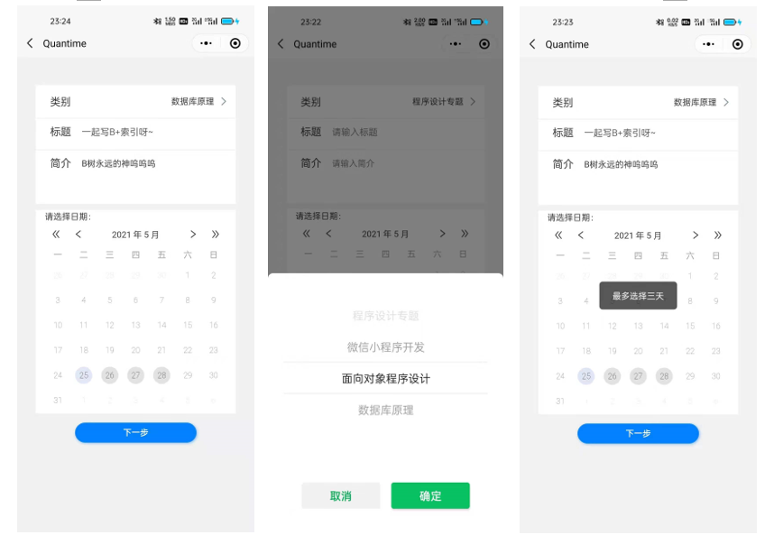
产品展示：
把图p到手机外壳里

Slide 8
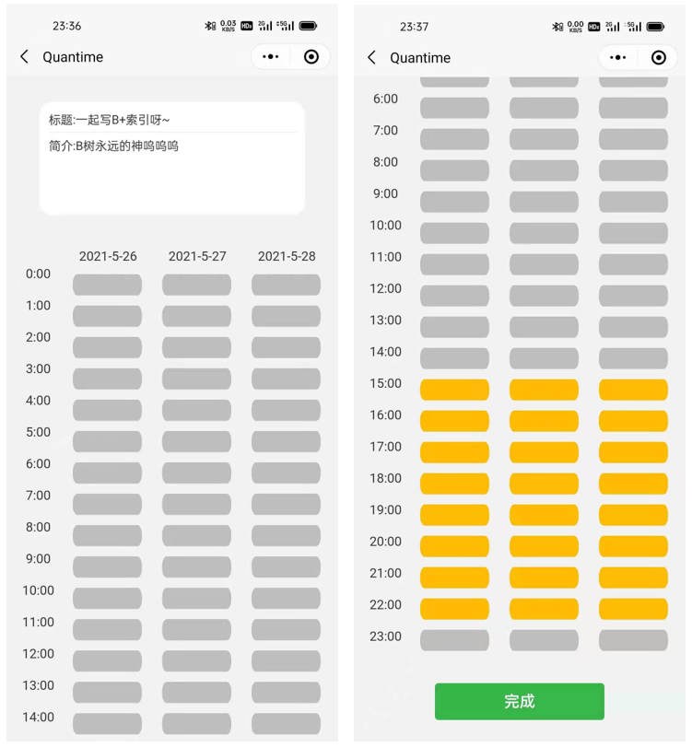
产品展示：
把图p到手机外壳里

Slide 9
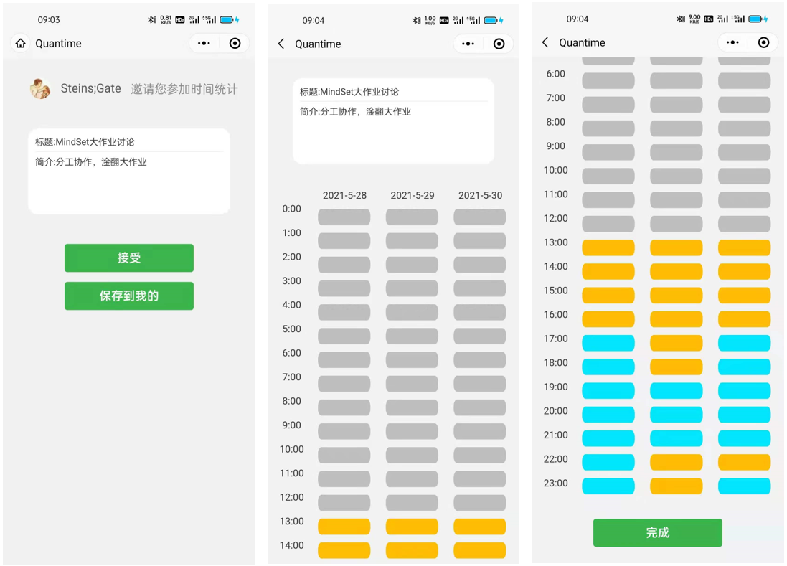
产品展示：
把图p到手机外壳里

Slide 10
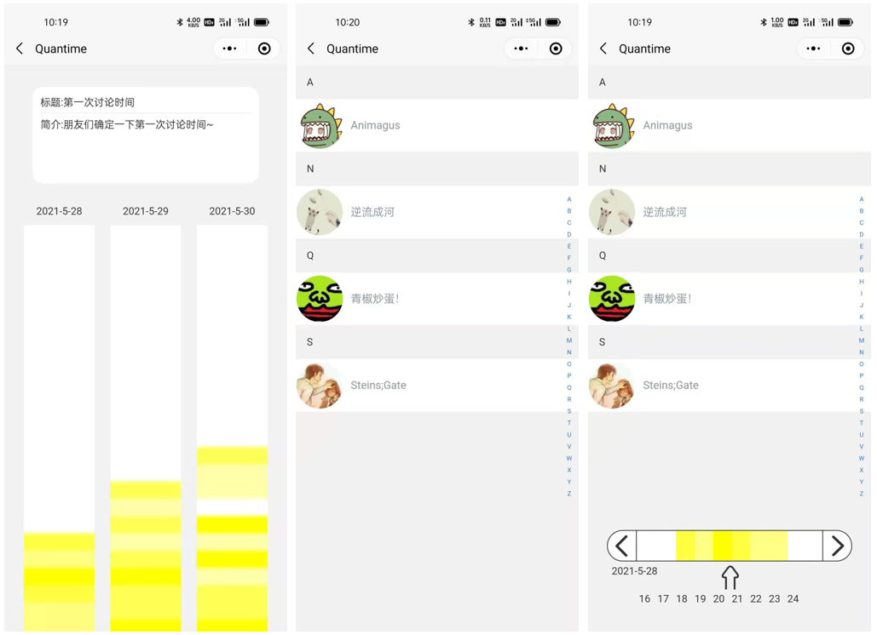
产品展示：
把图p到手机外壳里

Slide 11
UI设计：
把图p到手机外壳里
把图p到手机外壳里
【只放一个关键词：】 简洁明快
+ 让用户清晰快速的知道自己下一步该如何做
+ 简单的TabBar, Card布局，让用户迅速上手
+ 炒蛋这里可以写一些你自己的设计思路

Slide 12
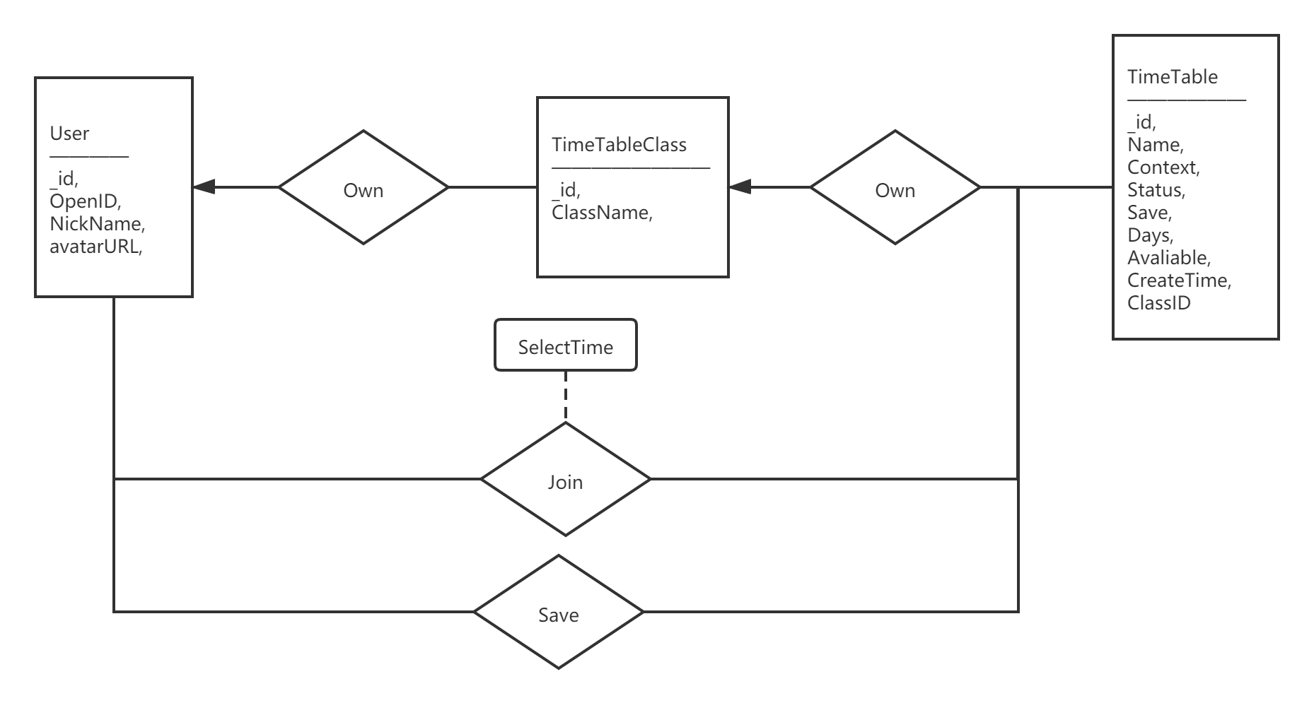
技术方案：
用一些好看的方法表示出这个逻辑关系即可
MVC
Model —— 小程序云数据库 —— json让我们在设计数据结构时更加自由
View —— 微信小程序前端
Control —— 微信小程序云函数
图：数据库ER图

Slide 13
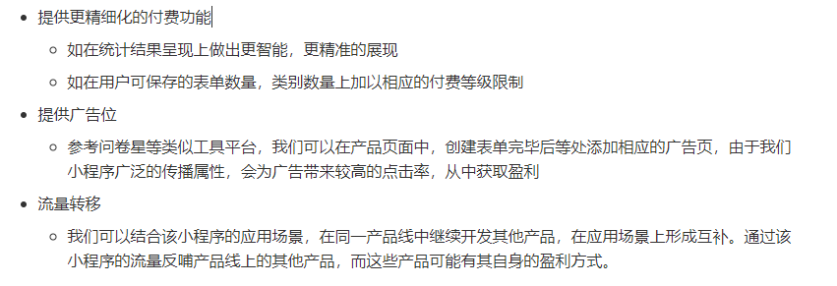
商业分析：
盈利模式（照搬文档里的）

Slide 14
迭代方向：
领域内深化
+ 更优的交互逻辑
+ 更完善的时间统计结果
+ 更人性化的智能推荐
领域外延拓
+ 融合更多的合作功能
+ 个性化定制功能
+

